Slide 1
第三章
多维随机变量及其分布
§3.3 二维随机变量的条件分布

Slide 2
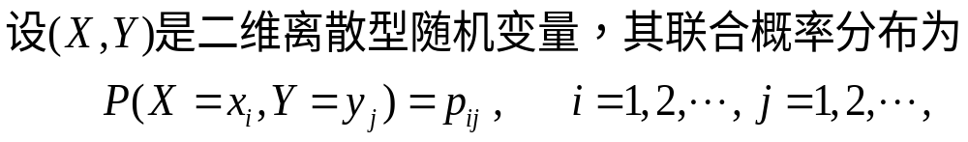
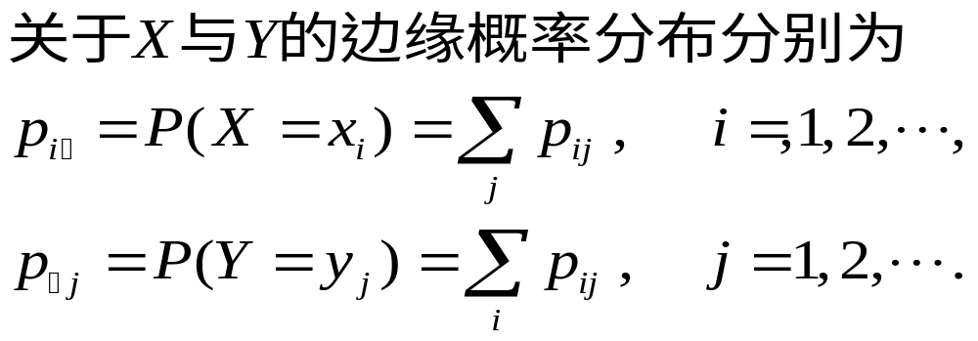
对于二维随机变量(X,Y)，在给定了Y取某个值
或某些值的条件下，X的分布称为X的条件分
布。类似地，我们也可以定义Y的条件分布。
1、离散型随机变量的条件概率分布

Slide 3
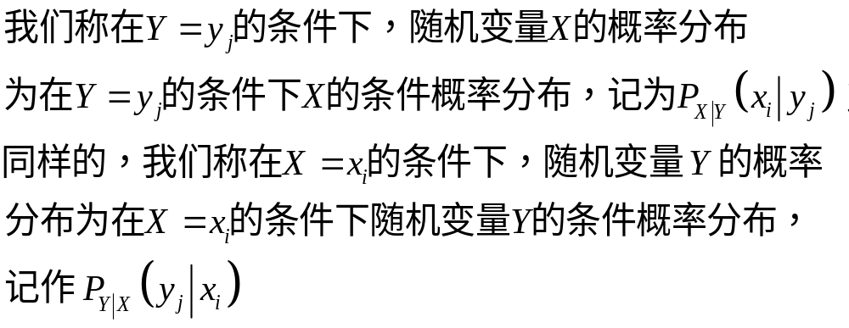

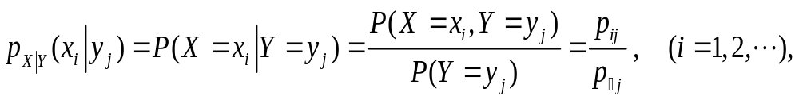

Slide 4

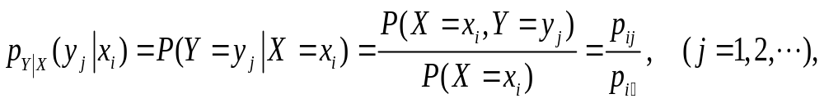
这就是求条件概率分布的公式。
例3.1 设(X,Y)的联合分布律如下表，求（1）在
X=3的条件下Y的条件概率分布；（2）在Y=1的
条件下X的条件概率分布。

Slide 5
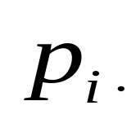
Y X | 1 | 2 | 3 | 4
1 | 1/4 | 1/8 | 1/12 | 1/16
2 | 0 | 1/8 | 1/12 | 1/16
3 | 0 | 0 | 1/12 | 1/16
4 | 0 | 0 | 0 | 1/16
解 X和Y的边缘概率分布为
X | 1 | 2 | 3 | 4
 | 1/4 | 1/4 | 1/4 | 1/4

Slide 6
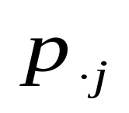
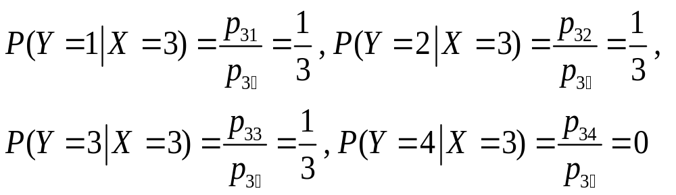
Y | 1 | 2 | 3 | 4
 | 25/48 | 13/48 | 7/48 | 1/16
因为
所以，在X=3的条件下Y的条件概率分布为

Slide 7
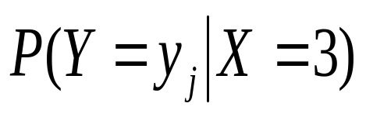
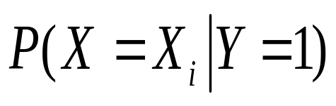
Y | 1 | 2 | 3 | 4
 | 1/3 | 1/3 | 1/3 | 0
同理，在Y=1的条件下X的条件概率分布为
X | 1 | 2 | 3 | 4
 | 12/25 | 6/25 | 4/25 | 3/25

Slide 8
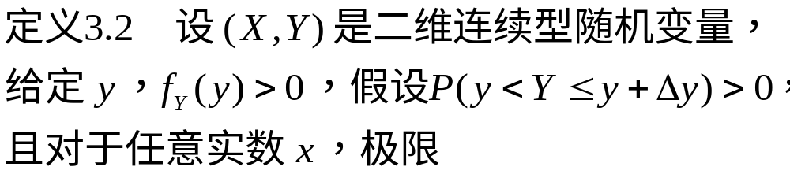
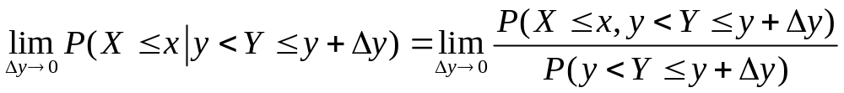
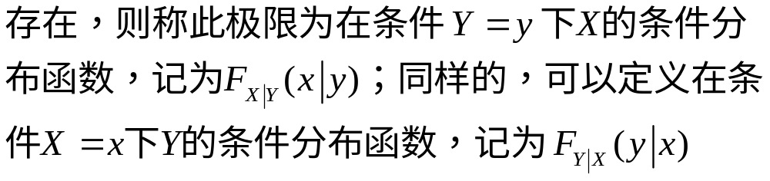
2、连续型随机变量的条件概率密度

Slide 9
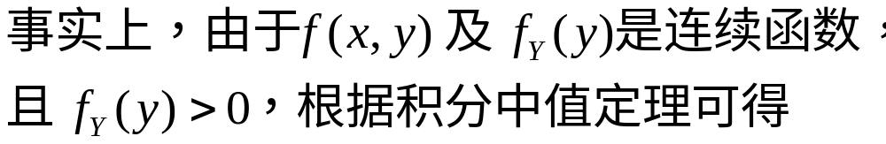
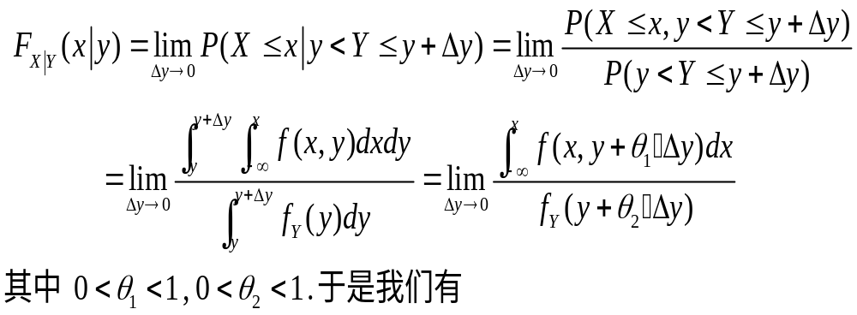

Slide 10
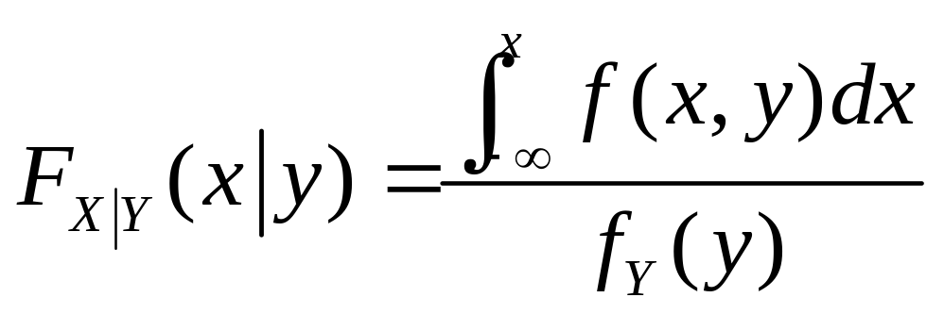
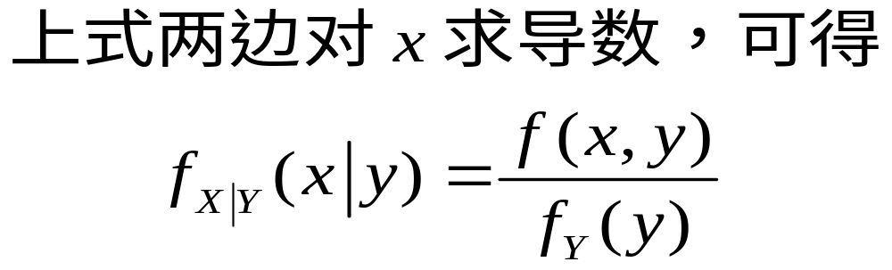

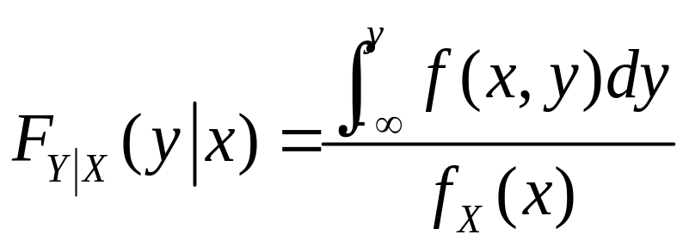
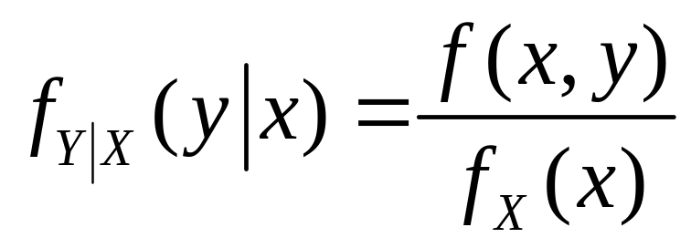

Slide 11
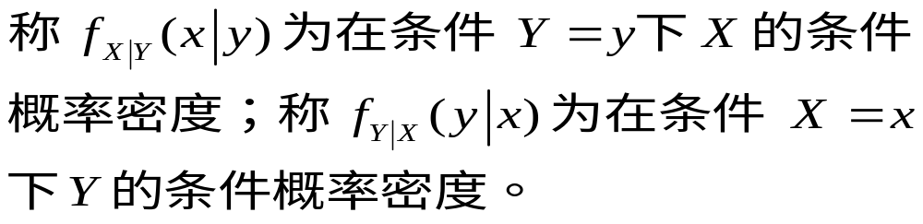

Slide 12
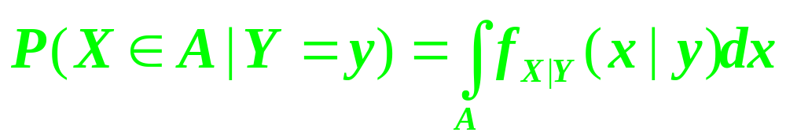
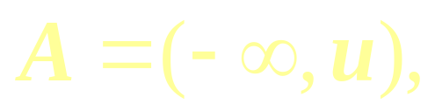
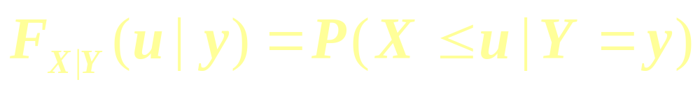
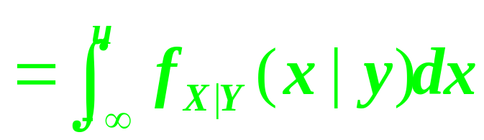
运用条件概率密度，我们可以在已知某一随机变量值的条件下，定义与另一随机变量有关的事件的条件概率.
即: 若(X,Y)是连续型r.v, 则对任一集合A，
特别，取
定义在已知 Y=y下，X的条件分布函数为

Slide 13
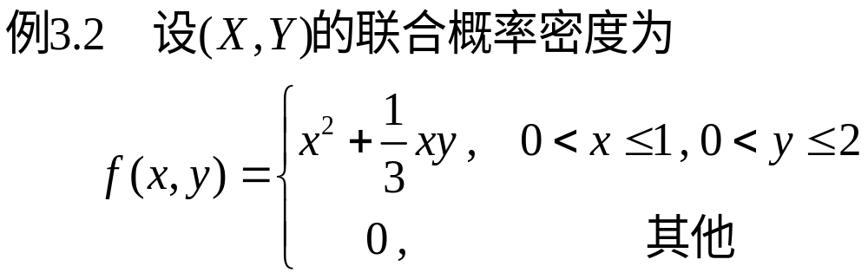
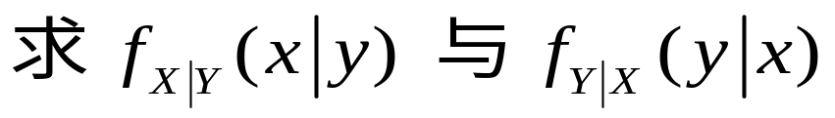

Slide 14
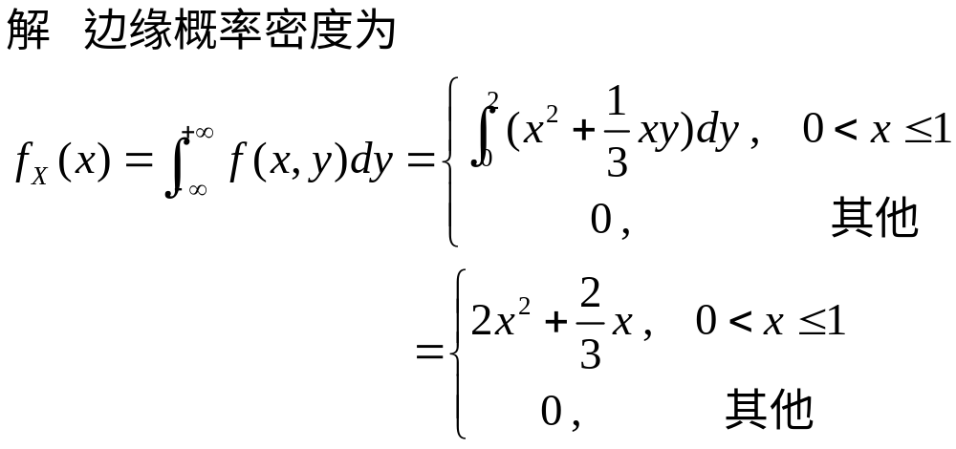

Slide 15
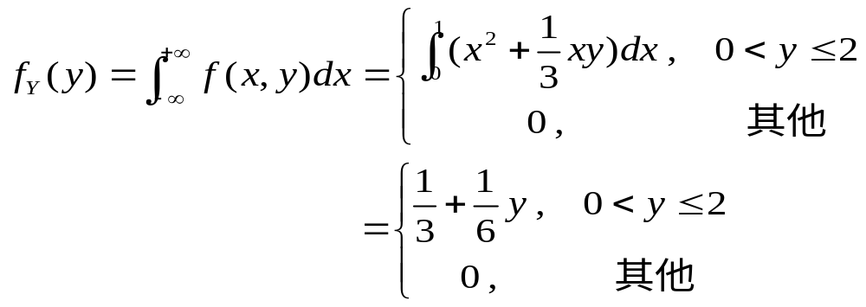
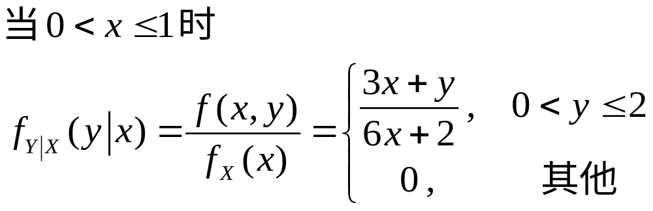

Slide 16
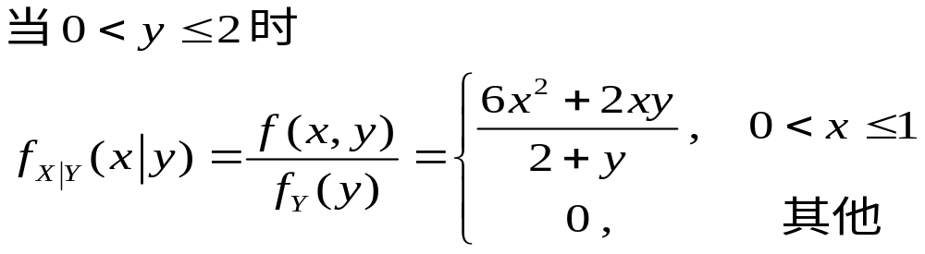
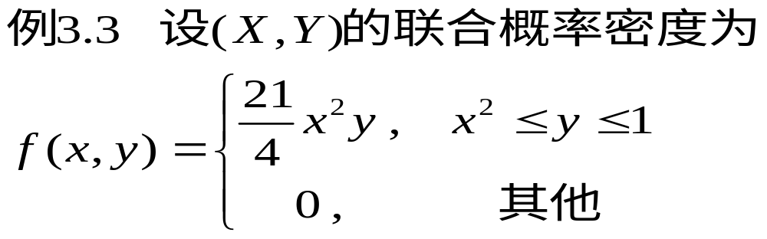
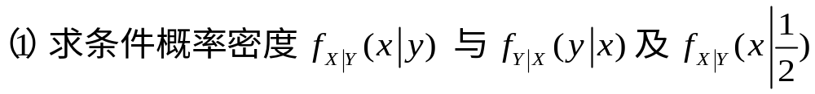

Slide 17
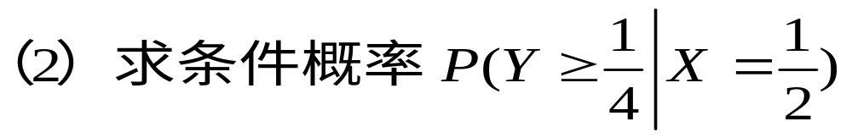
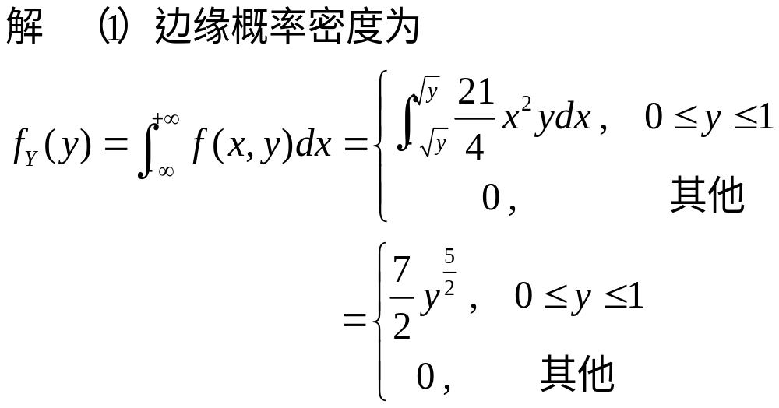

Slide 18
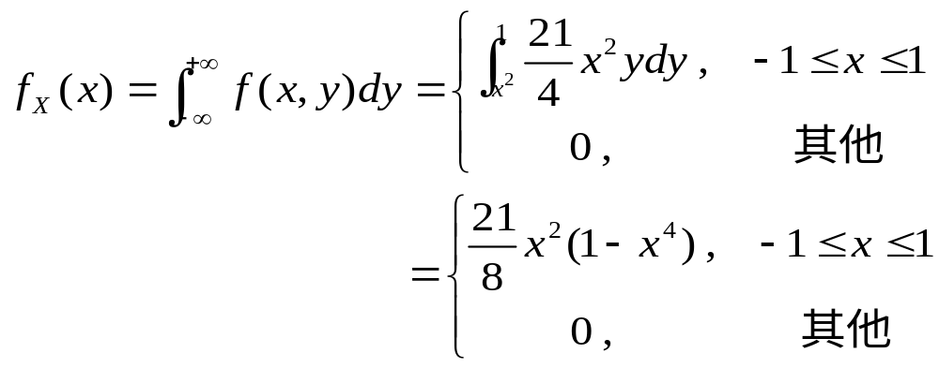
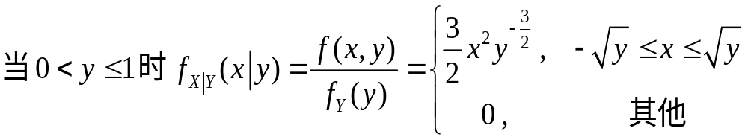

Slide 19
